Slide 1
Non-Standard-Datenbanken
Semistrukturierte Datenbanken
Prof. Dr. Ralf Möller
Universität zu Lübeck
Institut für Informationssysteme

Slide 2

Integration verschiedener Datenquellen

Slide 3

Semistrukturierte Datenbanken: Überblick
Datenspezifikationssprache XML
  Gedacht zur Datenkommunikation und –integration
  Begriff des XML-“Dokuments“
  Strukturprüfung möglich (DTD, XML-Schema)
  Repräsentation von XML-Daten in SQL möglich?
Anfragesprache XPath
  Beispiele
  Übersetzung nach SQL möglich?
Anfragesprache XQuery
  Beispiele
  Einige Aspekte der optimierten Anfragebeantwortung

Slide 4

Acknowledgment: XPath-Präsentationen basieren auf Darstellungen von Dan Suciu,
Univ. Washington
http://www.cs.washington.edu/homes/suciu/COURSES/590DS
Anpassungen für XQuery 3.0 sind erfolgt

Slide 5
Beispiel für ein Dokument
<bib>
<book> <publisher> Addison-Wesley </publisher>
<author> Serge Abiteboul </author>
<author> <first-name> Rick </first-name>
<last-name> Hull </last-name>
</author>
<author> Victor Vianu </author>
<title> Foundations of Databases </title>
<year> 1995 </year>
</book>
<book price=“55”>
<publisher> Freeman </publisher>
<author> Jeffrey D. Ullman </author>
<title> Principles of Database and Knowledge Base Systems </title>
<year> 1998 </year>
</book>
</bib>

Slide 6
Datenmodell für XPath
Wurzel
Ausführungs-
anweisung
Kommentar
bib
Das Wurzelelement
book
book
publisher
author
. . . .
price=“55”
Addison-Wesley
Serge Abiteboul

Slide 7
XPath
W3C-Standard: http://www.w3.org/TR/xpath (11/99)
Wird in anderen W3C-Standards verwendet
  XSL Transformations (XSLT, XML→HTML)
  XML Link (XLink, Verweise in XML Dokumenten)
  XML Pointer (XPointer, XPath in URIs)
  XML Query (XQuery)
Ursprünglich Teil von XSLT

Slide 8
XPath: Einfache Ausdrücke
/bib/book/year
Ergebnis: <year> 1995 </year>
<year> 1998 </year>
/bib/paper/year
Ergebnis: empty (keine Papiere in der bib)

Slide 9
XPath: Hülloperator //
//author
Ergebnis:<author> Serge Abiteboul </author>
<author> <first-name> Rick </first-name>
<last-name> Hull </last-name>
</author>
<author> Victor Vianu </author>
<author> Jeffrey D. Ullman </author>
/bib//first-name
Ergebnis: <first-name> Rick </first-name>

Slide 10
XPath: Platzhalter
//author/*
Ergebnis: <first-name> Rick </first-name>
<last-name> Hull </last-name>
* passt auf jedes Element

Slide 11
XPath: Attributknoten
/bib/book/@price
Ergebnis: “55”
@price steht für eine Referenz auf den Attributwert

Slide 12
XPath: Qualifizierung
/bib/book/author[first-name]
Ergebnis: <author> <first-name> Rick </first-name>
<last-name> Hull </last-name>
</author>

Slide 13
XPath: Funktionen
/bib/book/author/text()
Ergebnis: Serge Abiteboul
Victor Vianu
Jeffrey D. Ullman
Rick Hull tritt nicht auf, da firstname, lastname vorhanden
/bib/book/*[name() != author]
Zugriff auf Namen eines Knotens mittels Funktion name()

Slide 14
XPath: Weitere Qualifizierungen
/bib/book/author[firstname][address[//zip][city]]/lastname
Ergebnis: <lastname> … </lastname>
<lastname> … </lastname>

Slide 15
XPath: Weitere Qualifizierungen
/bib/book[@price < “60”]
/bib/book[author/@age < “25”]
/bib/book[author/text()]

Slide 16
XPath: Zusammenfassung
bib passt auf ein bib Element
* passt auf beliebiges Element
/ passt auf das root Element
/bib passt auf bib Element unter root
bib/paper passt auf paper in bib
bib//paper passt auf paper in bib, in jeder Tiefe
//paper passt auf paper in jeder Tiefe
paper|book passt auf paper oder book
@price passt auf price Attribut
bib/book/@price passt auf price Attribute in book, in bib
bib/book/[@price<“55”]/author/lastname passt auf …

Slide 17
XPath: Weitere Details
Ein Xpath-Ausdruck, p, beschreibt eine Beziehung zwischen:
  Einem Kontextknoten (Ausgangspunkt), und
  Knoten in der Antwortmenge (bzw. Antwortsequenz)
Anders ausgedrückt: p denotiert eine Funktion:
  S[p] : Knoten -> 2^{Knoten}
Beispiele:
  author/firstname
  . = self
  .. = parent
  part/*/*/subpart/../name = part/*/*[subpart]/name

Slide 18

Das Wurzeldokument und die Wurzel
<bib> <paper> 1 </paper> <paper> 2 </paper> </bib>
bib ist das “Wurzeldokument”
Die Wurzel ist über bib
/bib = ergibt das Wurzeldokument
/ = ergibt die Wurzel
Warum? Es gibt Elemente neben <bib> (Kommentar usw.)

Slide 19
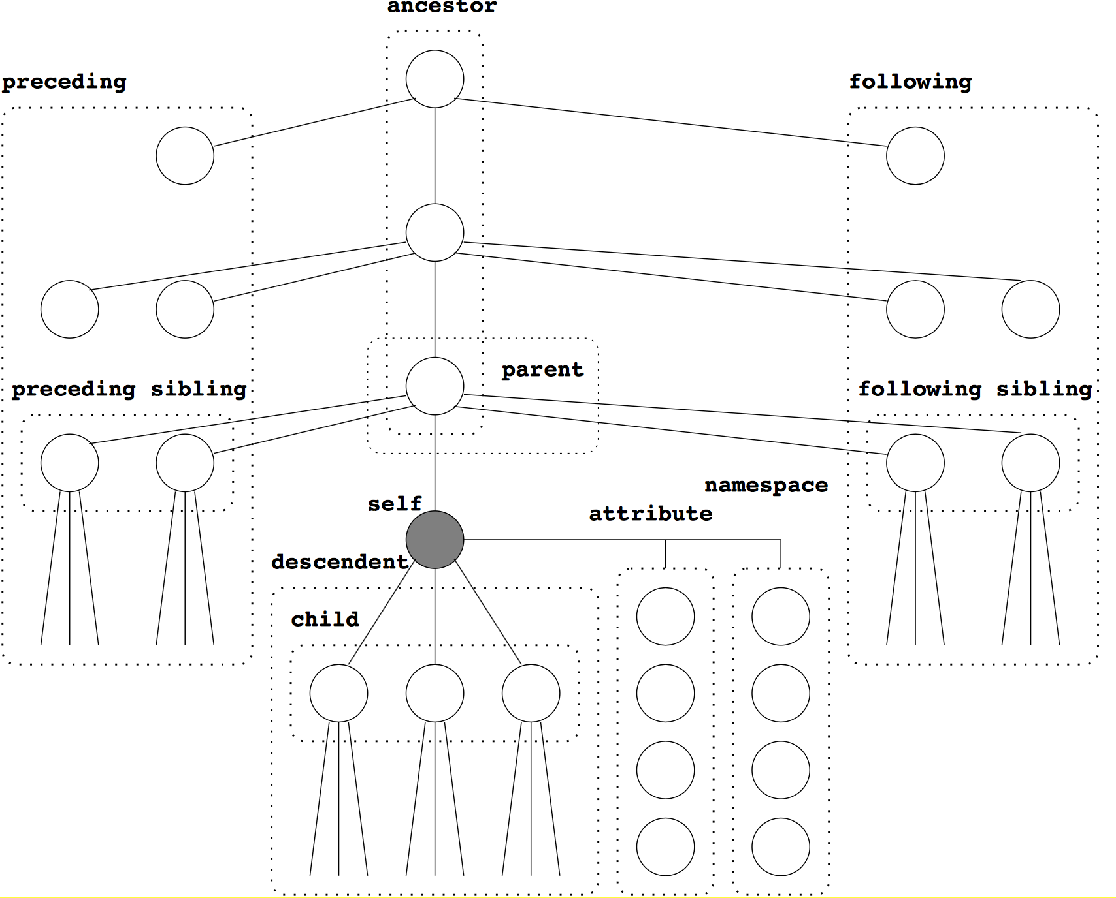
XPath: Weitere Details
Navigation entlang 13 Achsen möglich:
  ancestor
  ancestor-or-self
  attribute
  child
  descendant
  descendant-or-self
  following
  following-sibling
  parent ..
  self .
  preceding
  preceding-sibling
  namespace
Notation navigationsrichtung::

Slide 20
XPath: Weitere Details
Beispiele:
  child::author/child::lastname = author/lastname
  child::author/descendant::zip = author//zip
  child::author/parent::* = author/..
  child::author/attribute::age = author/@age
Was bedeuten folgende Ausdrücke?
  paper/publisher/parent::*/author
  /bib//address[ancestor::book]
  /bib//author/ancestor::*//zip

Slide 21
XPath: Und noch weitere Details
name() = Name des aktuellen Knotens
  /bib//*[name()=book] identisch zu /bib//book
Was bedeutet dieser Ausdruck?
/bib//*[ancestor::*[name()!=book]]
Navigationsachsen erhöhen die Ausdruckskraft!

Slide 22

Non-Standard-Datenbanken
Semistrukturierte Datenbanken
XML-Dokumentstruktur
XPath-Anfragesprache
XQuery
XPath Implementierung
Im nächsten Teil werden wir uns die letzten 2 Themen erarbeiten
Prof. Dr. Ralf Möller

Slide 23
Unser Beispieldokument noch einmal
<bib>
<book> <publisher> Addison-Wesley </publisher>
<author> Serge Abiteboul </author>
<author> <first-name> Rick </first-name>
<last-name> Hull </last-name>
</author>
<author> Victor Vianu </author>
<title> Foundations of Databases </title>
<year> 1995 </year>
</book>
<book price=“55”>
<publisher> Freeman </publisher>
<author> Jeffrey D. Ullman </author>
<title> Principles of Database and Knowledge Base Systems </title>
<year> 1998 </year>
</book>
</bib>

Slide 24
Dokumenttypdefinitionen (DTDs)
Beschreibung von akzeptieren Strukturen
Kontextfreie Grammatik
Siehe auch XML-Schema
(ausdrucksmächtiger als DTDs)
  <!ELEMENT paper (title, author*, year?)>
  <!ELEMENT author (firstName, lastName)>
https://www.w3.org/QA/2002/04/valid-dtd-list.html

Slide 25
Speicher- und Zugriffstechniken für XML
Verwendung bestehender Techniken
  Abbildung auf relationale Datenbanken
    Verwendung des physischen Datenmodells
    Verwendung der Zugriffsoperatoren und deren Optimierungstechniken
  Abbildung des XML-Datenmodells auf relationale Schemata notwendig
Entwicklung neuer Techniken
  Neues physisches Datenmodell
    Ausnutzung neuer Hardware-Strukturen
Notes:
Say we will talk about relational only
A full version of these slides is available at

Slide 26
XML-Daten in Relationalen Datenbanken
Verwendung eines generischen Schemas
    D. Florescu, D. Kossmann, Storing and Querying XML Data using an RDBMS,
    Bulletin of the Technical Committee on Data Engineering, 22(3):27-34, September 1999.
Verwendung von DTDs zur Herleitung eines Schemas
      J. Shanmugasundaram, K. Tufte, C. Zhang, H. Gang, DJ. DeWitt, and JF. Naughton
      Relational databases for querying xml documents: Limitations and opportunities.
      Proceedings of the 25th International Conference on Very Large Data Bases, 1999.
  Herleitung eines Schemas aus gegebenen Daten
        A. Deutsch, M. Fernandez, D. Suciu, Storing semistructured data with STORED,
        ACM SIGMOD Record 28 (2), 431-442, 1999.
Verwendung einer sog. Pfad-Relation
        M. Yoshikawa, T. Amagasa, S. Takeyuki, S. Uemura,
        XRel: A Path-Based Approach to Storage and Retrieval of XML Documents
        using Relational Databases, ACM TOIT Volume 1 (1), 110-141, 2001.

Slide 27
Generisches Schema: Ternäre Relation
Ref( Source, Label, Dest )
Val( Node, Value )
Ref
&o1
paper
&o2
year
Val
title
author
author
&o3
&o4
&o5
&o6
“The Calculus”
“…”
“…”
“1986”
[Florescu, Kossman, 1999]

Slide 28

XML in ternären Relationen: Aufgabe
Ref( Source, Label, Dest )
Val( Node, Value )
Schema für SQL:
XPath:
SQL:
/paper[year=“1986”]/author

Slide 29
Generisches Schema: Ternäre Relation?
In der Praxis werden mehrere Tabellen benötigt:
  Sonst Tabellen zu groß
  Sonst Datentypen nicht unterstützt
RefTag1( Source, Dest )
RefTag2( Source, Dest )
…
IntVal( Node, IntVal )
RealVal( Node, RealVal )
…
Quintessenz:
Abbildung auf SQL
nicht trivial

Slide 30
DTDs zur Herleitung eines Schemas
DTD (Kontextfreie Grammatik)
Relationales Schema:
  <!ELEMENT paper (title, author*, year?)>
  <!ELEMENT author (firstName, lastName)>
Paper( PID, Title, Year )
PaperAuthor( PID, AID)
Author( AID, FirstName, LastName )
[Shanmugasundaram et al. 1999 siehe oben]
Siehe auch: V. Christophides, S. Abiteboul, S. Cluet, M. Scholl,
From structured documents to novel query facilities,
ACM SIGMOD Record 23 (2), 313-324, 1994

Slide 31
Aus DTD hergeleitetes Schema: Aufgabe
Paper( PID, Title, Year )
PaperAuthor( PID, AID )
Author( AID, FirstName, LastName )
Schema für SQL:
XPath:
SQL:
/paper[year=“1986”]/author

Slide 32
Aus Daten hergeleitetes Schema
(Große) XML Dokumente
Kein Schema bzw. DTD
Problem: Finde ein “gutes” relationales Schema
NB: Selbst wenn DTD gegeben ist, kann die Ausdrucksstärke zu gering sein:
  Z.B. wenn eine Person 1-3 Telefonnummer hat, steht trotzdem: phone*
[Deutsch, Fernandez, Suciu 1999]

Slide 33
Aus Daten hergeleitetes Schema
paper
paper
Paper1
paper
paper
author
title
year
title
author
author
author
author
title
title
fn
ln
fn
ln
fn
ln
fn
ln
Paper2

Slide 34
Aus Daten hergeleitetes Schema: Aufgabe
Paper1( fn1, ln1, fn2, ln2, title, year )
Paper2( author, title )
Schema für SQL:
XPath:
SQL:
/paper[year=“1986”]/author

Slide 35
Pfad-Relations-Methode
Speicherung von Pfaden als Zeichenketten
Xpath-Ausdrücke werden durch SQL like umgesetzt (vgl. auch contains)
Das Prozentzeichen '%' steht für eine beliebige Zeichenkette mit 0 oder mehr Zeichen
  SELECT * FROM Versicherungsnehmer
  WHERE Ort LIKE '%alt%';
Der Unterstrich '_' steht für ein beliebiges einzelnes Zeichen, das an der betreffenden Stelle vorkommen soll.
[M. Yoshikawa, T.Amagasa, T.Shimura, S.Uemura 2001]

Slide 36
Pfad-Relations-Methode
Path
pathID | Pathexpr
1 | /bib
2 | /bib/paper
3 | /bib/paper/author
4 | /bib/paper/title
5 | /bib/paper/year
6 | /bib/book/author
7 | /bib/book/title
8 | /bib/book/publisher
Ein Eintrag für jeden vorkommenden Pfad
Annahme: Nicht zu viele verschiedene Pfadbezeichner notwendig

Slide 37
Pfad-Relations-Methode
Element
NodeID | pathID | ParentID
1 | 1 | -
2 | 2 | 1
3 | 3 | 2
4 | 3 | 2
5 | 3 | 2
6 | 3 | 2
7 | 4 | 2
8 | 2 | 1
. . .
Eine Eintrag für jeden Knoten in der Datenbasis
Recht große Tabelle (Baum der Höhe h hat max. 2^{h} Blätter)

Slide 38
Pfad-Relations-Methode
Val
text()
NodeID | Val
3 | Smith
4 | Vance
5 | Tim
6 | Wallace
7 | The Best Cooking Book Ever
6 | 3
7 | 4
8 | 2
. . .
Ein Eintrag für jedes Blatt in der Datenbasis
und jedes Attribut
Recht große Tabelle

Slide 39
Pfad-Relations-Methode: Aufgabe
Schema wie oben vereinbart
XPath:
SQL:
/bib/paper[year=“1986”]//figure

Slide 40
Motivation
Können wir // mit relationalen Techniken
besser unterstützen?
  Bereichsindex (D-Labeling)
  Pfadindex (P-Labeling)
Können wir die Anzahl der IO-Operationen
reduzieren?
Können wir Join-Operationen optimieren?

Slide 41
D-Beschriftung: Dynamische Intervallkodierung
books
...
Beschriftung
(Start, Ende, Ebene)
kann verwendet werden, um Vorgänger-Nachfolger-Beziehungen in einem Baum zu entdecken
(1, 20000, 1)
book
(6, 1200, 2)
(10,80,3)
(81, 250,3)
title
section
...
“The lord of the rings …”
section
(100, 200,4)
title
“Locating middle-earth”
...
title
figure
“A hall fit for a king”
description
“King Theoden's
golden hall”
D. DeHaan, D. Toman, M. Consens, and M.T. Ozsu.
A comprehensive XQuery to SQL translation using dynamic interval encoding. In Proceedings of SIGMOD, 2001
J. Celko. Trees, Databases and SQL. DBMS, 7(10):48–57, 1994

Slide 42
D-Beschriftung: Aufgabe
Book( BID, Title, Year, Start, Ende, Ebene )
Author( AID, FirstName, LastName
Start, Ende, Ebene )
Schema:
XPath:
SQL:
/book//author

Slide 43
Aufgabe
Book( BID, Title, Year, Start, Ende, Ebene )
Author( AID, FirstName, LastName
Start, Ende, Ebene )
Wozu dient die Ebenen-Angabe?

Slide 44
Aufgabe
Book( BID, Title, Year, Start, Ende, Ebene )
Author( AID, FirstName, LastName
Start, Ende, Ebene )
Wozu dient die Ebenen-Angabe?
Finden von direkten Nachfahren
(“Child”-Relation)
/book/author

Slide 45
Non-Standard-Datenbanken
XML-Dokumentstruktur
XPath-Anfragesprache
XQuery
XPath Implementierung
Prof. Dr. Ralf Möller

Slide 46
XQuery: FLWOR (“Flower”) Ausdrücke
for... let... for... let...
where…
order by…
return...

Slide 47
Unser Beispieldokument noch einmal
<bib>
<book> <publisher> Addison-Wesley </publisher>
<author> Serge Abiteboul </author>
<author> <first-name> Rick </first-name>
<last-name> Hull </last-name>
</author>
<author> Victor Vianu </author>
<title> Foundations of Databases </title>
<year> 1995 </year>
</book>
<book price=“55”>
<publisher> Freeman </publisher>
<author> Jeffrey D. Ullman </author>
<title> Principles of Database and Knowledge Base Systems </title>
<year> 1998 </year>
</book>
</bib>

Slide 48
XQuery: Erstes Beispiel
Finde alle Buchtitel die nach 1995 publiziert wurden:
Ergebnis ist eine Liste von XML-Tags (i.a. Bäumen)
for $x in doc("bib.xml")/bib/book
where $x/year > 1995
return $x/title
<title> abc </title>
<title> def </title>
<title> ghi </title>

Slide 49
XQuery: RETURN konstruiert Ergebnisliste
Für jeden Author eines Buches bei “Morgan Kaufmann”, liste alle veröffentlichten Bücher auf
for $a in distinct-values (doc("bib.xml")
/bib/book[publisher="Morgan Kaufmann"]/author)
return <result>
{
$a,
for $t in /bib/book[author=$a]/title
return $t
}
</result>
distinct-values = Duplikateliminierung, dargestellt über eine Funktion

Slide 50
XQuery: Ergebnis ist eine sog. Liste
Ergebnis:
<result>
<author>Jones</author>
<title> abc </title>
<title> def </title>
</result>
<result>
<author> Smith </author>
<title> ghi </title>
</result>

Slide 51
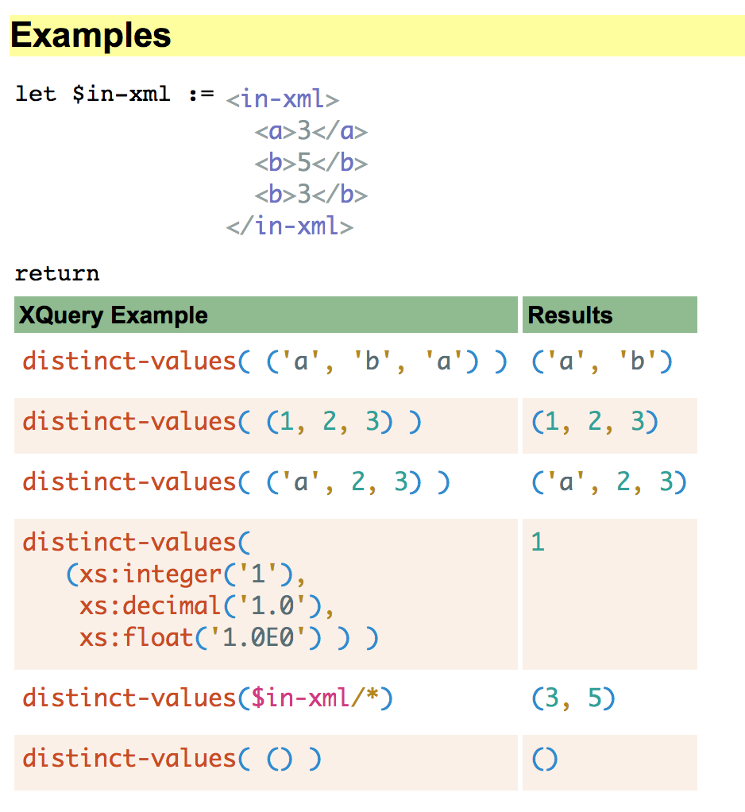
distinct-values

Slide 52
XQuery: Erstes Beispiel
Finde die Preise aller Bücher als Bücher:
Ergebnis:
Finde die Preise aller Bücher als Preise:
Ergebnis:
for $x in doc("bib.xml")/bib/book
return <book> $x/@price </book>
<book price="55"> </book>
for $x in doc("bib.xml")/bib/book
return <price> data($x/@price) </price>
<price>55</price>

Slide 53
XQuery: for und let
for $x in expr -- bindet $x mit jedem Element in der Liste expr
let $x = expr -- bindet $x an die ganze Liste expr
  Nützlich für gemeinsame Teilausdrücke oder für Aggregationen

Slide 54
XQuery: Aggregation
<big_publishers>
{
for $p in distinct-values (doc("bib.xml")//publisher)
let $b := doc("bib.xml")/bib/book[publisher = $p]
where count($b) > 100
return $p
}
</big_publishers>
count = eine Aggregatfunktion zur Bestimmung der Anzahl von Elementen einer Liste

Slide 55
XQuery: where
Finde Bücher, deren Preis größer als der Durchschnitt ist:
let $a=avg(doc("bib.xml")/bib/book/@price)
for $b in doc("bib.xml")/bib/book
where $b/@price > $a
return $b

Slide 56
for vs. let
for
Bindet Knotenvariablen → Iteration
let
Bindet Listenvariablen → ein Wert
Zugriff auf Listenelement über Index [.]
let $b := /bib/book
$b[2]

Slide 57
for vs. let
Ergebnis:
<result> <book>...</book></result>
<result> <book>...</book></result>
<result> <book>...</book></result>
...
for $x in doc("bib.xml")/bib/book
return <result> $x </result>
let $x := doc("bib.xml")/bib/book
return <result> $x </result>
Ergebnis:
<result> <book>...</book>
<book>...</book>
<book>...</book>
...
</result>

Slide 58
Listen in XQuery
Geordnete und ungeordnete Listen
  /bib/book/author = geordnete Liste
  distinct-values(/bib/book/author) = ungeordnete Liste
let $b = /bib/book → $b ist eine Liste
$b/author → eine Liste (mehrer Autoren ...)
Ergebnis:
<result> <author>...</author>
<author>...</author>
<author>...</author>
...
</result>
return <result> { $b/author } </result>

Slide 59
Listen in XQuery
Was ist mit Listen in Ausdrücken?
Let $b = /bib/book
$b/@price → Liste von n Preisen
$b/@price * 0.7 → Liste von n Zahlen
$b/@price * $b/@quantity → Liste von n x n Zahlen??
Konsequenz wäre:
$b/@price * ($b/@quant1 + $b/@quant2) ≠
$b/@price * $b/@quant1 + $b/@price * $b/@quant2 !!
Semantik von arithmetischen Operationen zwischen Sequenzen nicht geklärt
XQuery 1.0: An XML Query Language
W3C Working Draft 07 June 2001

Slide 60
Sortierung in XQuery
<publisher_list>
{
for $p in distinct-values (doc("bib.xml")//publisher)
order by $p/text()
return <publisher>
<name> $p/text() </name>
{
for $b in document("bib.xml")//book[publisher = $p]
order by $b/@price descending
return<book>
$b/title ,
$b/@price
</book>
}
</publisher>
}
</publisher_list>

Slide 61
Fallunterscheidungen
for $h in //holding
order by $h/title
return <holding>
{
$h/title,
if ( $h/@type = "Journal" )
then $h/editor
else $h/author
}
</holding>

Slide 62
Funktionen in XQuery
declare function reverse ($items) {
let $count := count($items)
for $i in 0 to $count
return $items[$count - $i]
}
Beachte: Zugriff auf Listenelemente über Index [..]
XQuery ist Turing-vollständig, also eine Programmiersprache

Slide 63
Existenzquantoren
for $b in //book
where some $p in $b//para satisfies
contains($p, "sailing")
and contains($p, "windsurfing")
return $b/title

Slide 64
Allquantoren
for $b in //book
where every $p in $b//para satisfies
contains($p, "sailing")
return $b/title

Slide 65
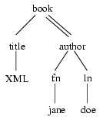
Xquery: Neue Herausforderungen
Nicht nur Pfade, sondern
zweig-basierte Anfragen identifizieren:
Finde das Publikationsjahr aller Bücher
über “XML” geschrieben von “Jane Doe”.
for $b in doc(“books.xml”)//book
$a in $b//author
where contains($b/title, ‘XML’) and
$a/fn = ‘jane’ and
$a/ln = ‘doe’
return
<pubyear> $b/year <pubyear/>

Slide 66
Non-Standard-Datenbanken
Semistrukturierte Datenbanken: Zweiganfragen
XPath-Anfragesprache
XPath-Implementierung
Xquery Implementierung
Xquery-Anfragesprache

Slide 67
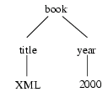
Frühere Ansätze
[Zhang 01] C. Zhang, J. Naughton, D. DeWitt, Q. Luo, G. Lohman, On Supporting Containment Queries in Relational Database Management Systems, In SIGMOD 2001, pp. 425-436, 2001
Basierend auf binären Joins [Zhang 01, Al-Khalifa 02].
  Dekomponieren einer Anfrage in binäre Join-Operationen
  Bestimme binäre Joins in Bezug auf XML-DB
  Kombination dieser Basis über D-Join
Umfassende SQL-Optimierung nötig
  Zwischenresultate können groß sein
  SQL-Maschinen überfordert
Join mit
Values-Tabelle
- ((book ⋈ title) ⋈ XML) ⋈ (year ⋈ 2000)
(((book ⋈ year) ⋈ 2000) ⋈ title) ⋈ XML
Viele andere Möglichkeiten…
[Al-Khalifa 02] Shurug Al-khalifa, Jignesh M. Patel, H. V. Jagadish, Divesh Srivastava, Nick Koudas & Yuqing Wu. Structural joins: A Primitive for Efficient XML Query Pattern Matching. In Proc. ICDE, pages 141–152, 2002

Slide 68
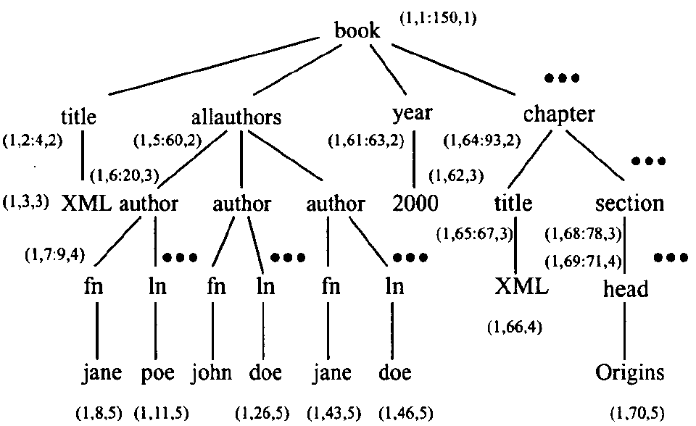
Binäre strukturelle Joins
author
fn
ln
jane
doe
Query
Document
Decomposition
author-fn
3
author-ln
3
fn-jane
2
ln-doe
2

Slide 69

Abbildung auf SQL?

Slide 70
BLAS: An Efficient XPath Processing System
  P-Beschriftung
    basiert auf XPRESS → eine XML Datenkompressionstechnik, die eine arithmetische Kodierung für Pfadbezeichner verwendet
  Anfragebeantwortung über komprimierten Dokumenten unter Verwendung der D- und P-Beschriftungen
Bi-LAbeling based XPath processing System
  D-Beschriftung (Literatur siehe oben)
    <Start, End, Ebene> (minimale Angaben)
    Aufbau eines B-Baums zur Unterstützung von
    Vorgänger/Nachfolger-Anfragen
J.-K. Min, M.-J. Park, and C.-W. Chung. XPRESS: A queryable compression for XML data. In Proceedings of SIGMOD, 2003.
BLAS: An efficient XPath processing system, Y. Chen, S.B. Davidson, Y. Zheng, In Proceedings SIGMOD '04 Proceedings of the 2004 ACM SIGMOD international conference on Management of data, 47-58, 2004

Slide 71
Ein Beispieldokument
<proteinDatabase>
<proteinEntry>
<protein>
<Name> cytochrome c [validated]</name>
<classification>
<superfamily>cytochrome c</superfamily>
</classification>…
</protein>
<reference>
<refinfo title=“The human somatic cytochrome c gene”>
<authors>
<author>Evans, M.J.</author>…
</authors>
<year>2001</year>
…
</refinfo>
…
</reference>
…
</proteinEntry>
…
</proteinDatabase>

Slide 72
Graphische Darstellung eines kleinen Teils
proteinDatabase
proteinEntry
protein
reference
superfamily
refinfo
“cytochrome c”
author
year
“Evans, M.J.”
@title
“2001“
“ The human... ”

Slide 73
Definitionen / Notation
Die Auswertung eines Pfadausdrucks P (geschrieben [P]) gibt eine Sequenz (Menge) von Knoten in einem XML-Baum T zurück, die über P von der Wurzel des Baums T erreichbar sind.
Pfadausdruck, Pfad und Anfrage werden synonym verwendet
P ⊑ Q gdw. [P] ⊆ [Q] (Enthaltensein, Containment)
Disjoint(P, Q) gdw. [P] ∩ [Q] = ∅ (Disjunktheit)

Slide 74
Definitionen (Forts.)
Suffix-Pfadausdruck: Ein Pfadausdruck P mit einer Folge von Kind-Schritten (/), ggf. mit einem Nachfolger-Schritt (//) am Anfang
Beispiele:
  //protein/name
  /proteinDatabase/proteinEntry/protein/name
SP(n) : der eindeutige einfache Pfad P von der Wurzel bis zum Knoten n (SP = simple path)
Die Auswertung eines Suffix-Pfadausdrucks Q ist die Bestimmung aller Knoten n, so dass SP(n) ⊑ Q

Slide 75
D-Beschriftungen
Intervalle zur Nachfolgeranzeige: <Start, Ende, Ebene>
Tripel <d₁,d₂,d₃> wird für jeden XML-Knoten n vergeben (n.d₁ ≤ n.d₂)
  m ist Nachfolger von n gdw. n.d₁ < m.d₁ und m.d₂ < n.d₂
  m ist Kind von n gdw.
  m ist Nachfolger von n und n.d₃+1 = m.d₃
Verwendung mit
Tag-basierter
SQL-Tabellen-
repräsentation

Slide 76
Beispiel: Zweiganfrage (aus XQuery-Anfrage extrahiert)
XML-Dokument
Anfrage: //proteinDatabase//refinfo/@title
proteinDatabase
Suche alle Knoten
proteinDatabase und refinfo
proteinEntry
protein
reference
Seien proteinDatabase und refinfo zwei Relationen, die die jeweiligen Knoten repräsentieren, dann D-join ausführen
superfamily
refinfo
“cytochrome c”
year
@title
author
“2001”
“Evans, M.J.”
“ The human... ”
select refinfo.title
from proteinDatabase pDB, refinfo
where pDB.start < refinfo.start and
refinfo.end < pDB.end

Slide 77
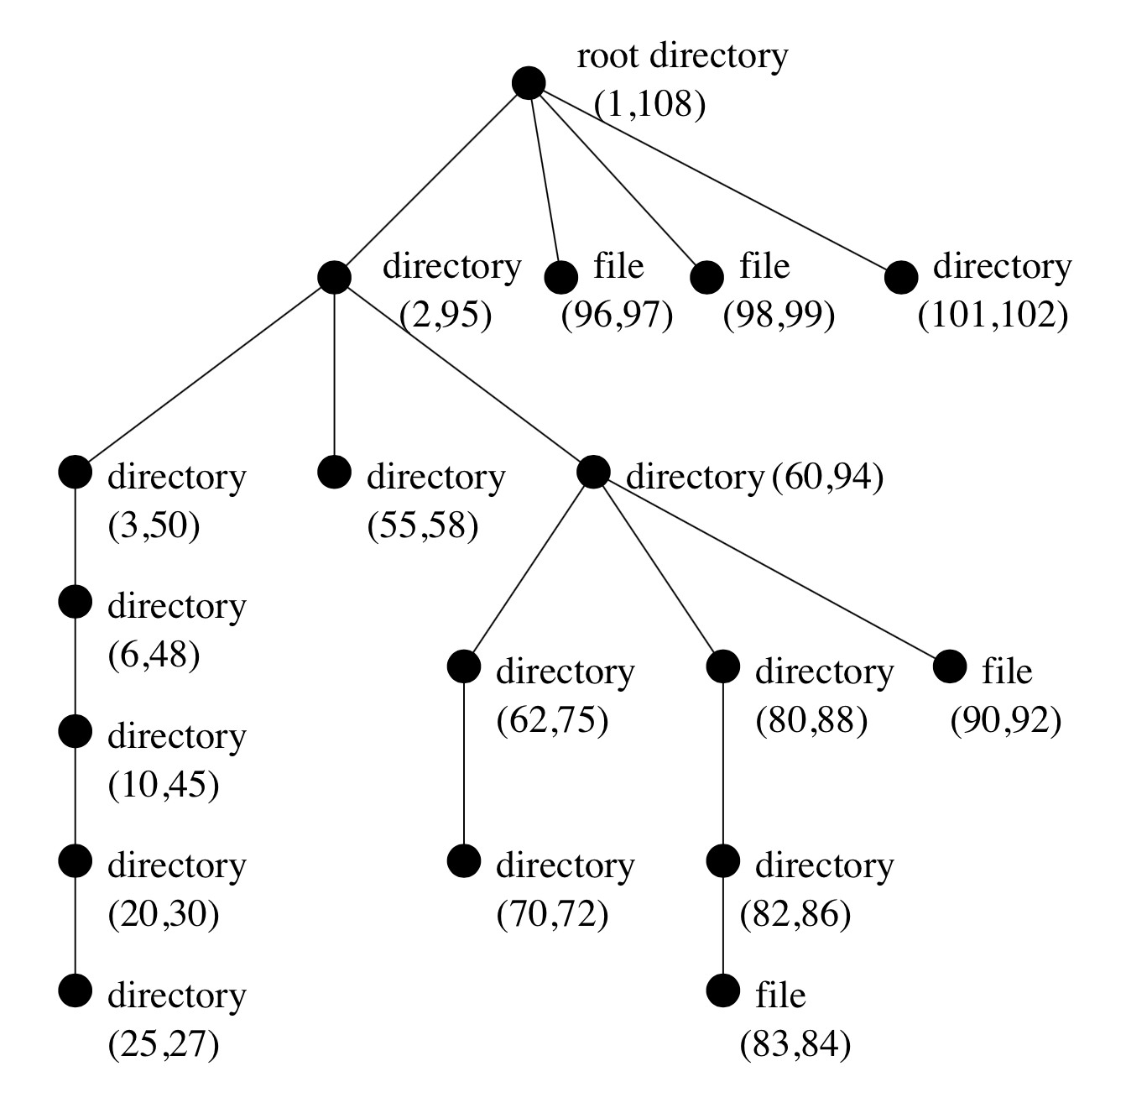
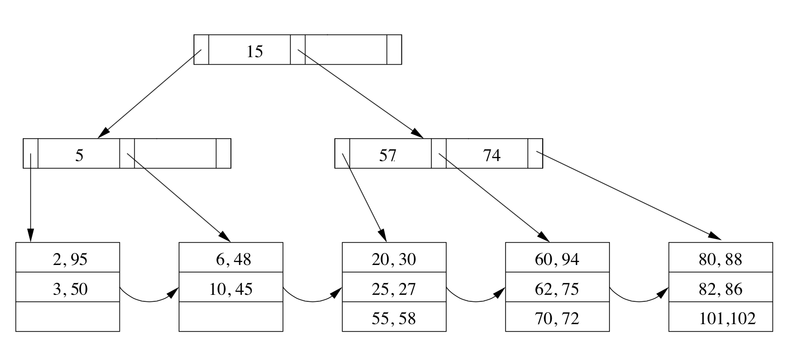
D-Beschriftungen
Beispieldokument
(ohne Ebenen)
B-Bäume als Index
für D-Joins
B-Baum für das Beispieldokument
Vergleiche hierzu: An Evaluation of XML Indexes for Structural Join,
H. Li. M.L. Lee. W. Hsu. Ch. Chen, SIGMODRecord, 33(3), Sept. 2004

Slide 78
XB-Tree: Nachfolger und Vorgängernavigation
Verwendung von Indexen zur Effizienzsteigerung
XB-Bäume sind wie R-Bäume und B-Bäume
  Interne Knoten haben die Form [L:R], sortiert nach L
  Eltern-Intervall enthält Kinder-Intervalle
(10,45) Finde Vorgänger
(10,45) Finde Nachfolger
( )
( )

Slide 79
Zugriff über B-Baum: Clustered Index
Blattknoten sind normalerweise nicht in sequentieller Reihenfolge auf der Festplatte gespeichert
Dieses muss explizit angefordert werden
(→ clustered index)
Ning Zhang, Varun Kacholia & M. Tamer Özsu. A Succinct Physical Storage Scheme for Efficient Evaluation of Path Queries in XML. In Proc. ICDE, pages 54–63, 2004
R. Bayer and E. M. McCreight, Organization and Maintenance of Large Ordered Indexes, Acta Informatica, vol. 1, no. 3, 1972

Slide 80
P-Beschriftungen
Kind-Navigation sollte ebenfalls effizient implementiert werden
  Beispiel
  /proteinDatabase/proteinEntry/protein/name
Bisher: Extrem viele Joins bei naiver SQL-Codierung
Aufgabe: Verbesserung der “/”-Auswertung für Pfade
Fokus auf Suffix-Pfadanfragen:
  Beispiel: //protein/name

Slide 81
P-Beschriftungen
Weise jedem Knoten n eine Zahl p zu und jedem Suffix-Pfad ein Intervall [p₁,p₂], so dass für Suffix-Pfade Q₁ and Q₂ gilt:
  Q₁ ⊑ Q₂ (Q₁ in Q₂ enthalten)
  falls Q₂.p₁ ≤ Q₁.p₁ und Q₁.p₂ ≤ Q₂.p₂
Ein Knoten n ist in einem Suffix-Pfad Q enthalten
falls Q.p₁ ≤ SP(n).p₁ ≤ Q.p₂
Sei Q ein Suffix-Pfad, dann gilt
[Q] = {n | Q.p₁ ≤ n.p ≤ Q.p₂} wobei n.p=SP(n).p₁

Slide 82
P-Beschriftungen
h
t
t
t
t
p=1
p-𝛥
p
p+𝛥
p=max =: m
maximal n

Slide 83
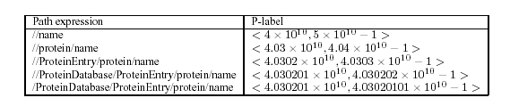
P-Beschriftung Beispiel
Annahme: Längster Pfad: 6
Sei die Maximalanzahl der Auszeichner (Tags) auf 99 festgelegt
Wähle maximalen p-Wert m = 100⁶ = 10¹²
(wir wollen, dass m ≥ (n+1)^{h} )
Jedem Auszeichner (Tags) wird ein Bereich r zugewiesen:
r_{i} = 0.01 (bei 99 Auszeichnern also ausreichend viele)
P-Beschriftung für jeden Suffix-Pfad bestimmen
Beispiel P = /ProteinDatabase/ProteinEntry/protein/name

Slide 84
P-Beschriftungen (Beispiel)
Anfrage: //protein/name
m=10¹²
99 Auszeichner
r_{i} = 0.01
/protein/name
...
4.03*10¹⁰
4.0301*10¹⁰
4.04*10¹⁰
//proteinDatabase/name
/name
//proteinEntry/name
//protein/name
...
4*10¹⁰
4.01*10¹⁰
4.02*10¹⁰
4.03*10¹⁰
4.04*10¹⁰
5*10¹⁰
//protein
Database
//protein
Entry
//protein
/
//name
...
0
10¹⁰
2*10¹⁰
3*10¹⁰
4*10¹⁰
5*10¹⁰
10¹²

Slide 85
Zum Nachvollziehen zuhause:
  Seien n Auszeichner gegeben (t₁,t₂,….,t_{n}).
  Weise “/” einen Wert r₀ und jedem Auszeichner t_{i} einen Wert r_{i} zu, so dass r₀+r₁+r₂+…….+r_{n} = 1.
  Setze r_{i} = 1/(n+1).
  Definiere den Wertebereich der Zahlen in P-Beschriftungen als Integer in [0, m-1], m wird gewählt, so dass m ≥ (n+1)^{h} , wobei h der längste Pfad im XML-Baum ist
  P-Beschriftung wie folgt:
    Pfad // ist ein Intervall (P-label) von <0, m-1> zugeordnet
    Partitionierung des Intervalls <0, m-1> in der Ordnung der Auszeichnungen proportional zum Abschnitt r_{i} von t_{i}, für jeden Pfad //t_{i} und jeden Abschnitt des Kind-Nachfolgers r₀.
    Wir allozieren das Intervall <0, m*r₀ -1> für “/” and <p_{i}, p_{i+1}> für jedes t_{i}, so dass (p_{i+1} - p_{i})/m=r_{i} und p₁/m = r₀

Slide 86
Zweiganfragen (TWIG-Patterns)
Beispielanfrage (ähnlich zu vorigen Daten, beachte aber //)
proteinDatabase
proteinEntry
protein
reference
//
superfamily
refinfo
“cytochrome c”
//
year
@title
author
“2001”
“Evans, M.J.”
“ The human... ”
Ergebnis

Slide 87
Ein Beispiel
    Aufspaltung:
      Verzweigungselimination (B-Eliminierung)
p//q → p and //q
Q1
proteinDatabase
proteinEntry
Tiefensuche
protein
reference
Spalte p//q in p and //q
Q2
//
refinfo
Eliminiere Verzweigung falls vorhanden, sonst evaluiere Q mit P-Beschriftungen
superfamily
year
“cytochrome c”
@title
“2001”
Join für Zwischenresultate unter Verwendung der D-Beschriftungen
Q3
author
//
“Evans, M.J.”

Slide 88
Ein Beispiel
Verzweigungselimination
P[q1,q2….qi]/r → p, //q1, //q2,…..,//qi, //r
Q1
Q4
proteinDatabase
proteinDatabase
proteinEntry
proteinEntry
Q5
Q6
protein
//
//
reference
protein
reference
refinfo
refinfo
@title
year
year
@title
“2001”
“2001”

Slide 89
Ein Beispiel
Verzweigungselimination
Q4
proteinDatabase
proteinEntry
Q5
//
Q7
//
reference
protein
refinfo
Q8
Q9
//
//
year
@title
“2001”

Slide 90
BLAS Architektur
Suffix Path Query
Subquery
Subquery
Generator
(based on
P-labeling)
Subquery
composition
(based on
D-labeling)
Query
XPath
Query
Query
decomposition
…
…
Suffix Path Query
Subquery
Ancestor-descendant relationship between the results of the suffix path queries
Query Translator
P-labeling
generator
Query
Engine
P-labelings
XML
SAX
Parser
Events
Data values
Storage
D-labeling
generator
Query result
D-labelings
Data loader

Slide 91
Aufspaltung von Anfragen
Übersetzung einer XQuery-Anfrage nach SQL
  Anfragedekomposition
    Aufspaltung einer Anfrage in eine Menge von Suffix-Pfad-Anfragen unter Speicherung von Vorgänger-Nachfolger-Beziehungen
  SQL-Generierung
    Bestimmung der P-Beschriftung der Anfrage zur Verwendung in einer SQL-Unteranfrage (Bereichsanfrage)
  SQL-Komposition
    Komposition der Teilanfragen auf Basis der D-Beschriftungen und der Vorgänger-Nachfolger-Beziehung

Slide 92
BLAS: Verfeinerung 1: Vermeidung von Joins
Push up-Algorithmus: Optimierung der Verzweigungselimination
Da p/qi und p/r spezieller als //qi und //r,
zerlege p[q1,q2,….,qi]/r → p, p/q1, p/q2, …..p/qi, p/r
proteinDatabase
Q4
proteinDatabase
proteinEntry
proteinEntry
reference
proteinDatabase
refinfo
proteinEntry
Q5
proteinDatabase
reference
refinfo
proteinDatabase
proteinEntry
year
proteinEntry
reference
refinfo
“2001”
protein
@title

Slide 93
BLAS: Verfeinerung 2: Vermeidung von Joins
    Entfaltungsalgorithmus als Nachfolger-Eliminierung (D-Eliminierung)
    Ein Beispiel:
    Q2=/ProteinDatabase/ProteinEntry/protein//superfamily=“cytochrome c”
    Q21 = /ProteinDatabase/ProteinEntry/protein/classification/superfamily=“cytochrome c” ,
p//q → p/r₁/q, p/r₂/q, ….., p/r_{i}/q

Slide 94
Neuer Ansatz: Holistische Joins
Bearbeitung der gesamten Anfrage in 2 Schritten:
  Produziere “garantierte” Teilergebnisse in 1. Schritt
  Kombiniere (merge join) Teilergebnisse
Ziel: Teilergebnisse kleiner als Endergebnis.
Wunsch: Nutze Indexe
Nicolas Bruno, Nick Koudas, Divesh Srivastava, Holistic twig joins: optimal XML pattern matching, In Proceedings of the 2002 ACM SIGMOD international conference on Management of data (SIGMOD '02), pp. 310-321, 2002

Slide 95
Datenstrukturen
Assoziiere mit jedem Knoten q in einer Anfrage
  Einen Strom T_{q} mit den Positionen der Elemente, die zu q korrespondieren, in aufsteigener Links-Ordnung
  Einen Keller S_{q} mit einer kompakten Kodierung von partiellen Lösungen (Keller sind “verkettet”)

Slide 96
PathStack Beispiel 1
Dokument
Anfrage
Ströme
Keller
Ausgabe
T_{A}: A₁, A₂
T_{B}: B₁, B₂
T_{C}: C₁
C₁ B₂ A₂
C₁ B₂ A₁
C₁ B₁ A₁
B₂
A₂
C₁
B₁
A₁

Slide 97
PathStack Beispiel 2
Theorem: PathStack bestimmt Anfrageergebnisse korrekt in O(|input|+|output|) I/O- und CPU-Schritten.

Slide 98
Zweiganfragen
Naïve Adaptation von PathStack.
  Bearbeite jeden Pfad isoliert
  Kombiniere Zwischenergebnisse (merge join)
Problem: Viele Zwischenergebnisse sind nicht Teil der endgültigen Antwort

Slide 99
PathStack
author
fn
ln
jane
doe
Anfrage
Dokument
Dekomposition
author-fn-jane
2
author-ln-doe
2

Slide 100
TwigStack
Allauthors
author
author1
author2
author3
fn
ln
fn1
ln1
fn2
ln2
fn3
ln3
jane
doe
Query
jane1
poe
john
doe1
jane2
doe2
Streams
T_{a}: a1, a2, a3
T_{fn}: fn1, fn2, fn3
T_{ln}: ln1, ln2, ln3
T_{j}: j1, j2
T_{d}: d1, d2
Document
Stacks
1 -> (j2, fn3, a3)
d₂
J₂
ln₃
fn₃
a₃
2 ->(d2, ln3, a3)

Slide 101
TwigStack
author
fn
ln
jane
doe
Query
Document
Decomposition
author-fn-jane
1
author-ln-doe
1

Slide 102
Analyse von TwigStack
Theorem: TwigStack bestimmt Anfrageergebnisse korrekt in O(|input|+|output|) I/O- und CPU-Schritten für Vorgänger/Nachfolger-Beziehungen

Slide 103
Zusammenfassung
Holistische Pfad-Join-Algorithmen sind unabhängig von der Größe der Zwischenergebnisse der strukturellen binären Joins
TwigStack generalisiert PathStack für Zweig-Anfragen
XB-Bäume integriert in TwigStack

Slide 104
Weitere Arbeiten: Anfrageoptimierung
Automatische Selektion von Indizierungstechniken
Beda Christoph Hammerschmidt, KeyX: Selective Key-Oriented Indexing in Native XML-Databases, Dissertation, IFIS Universität Lübeck, Akademische Verlagsgesellschaft Aka GmbH, DISDBIS 93, 2005
Christian Mathis, Storing, Indexing, and Querying XML Documents in Native XML Database Management Systems, Dissertation, Universität Kaiserslautern, 2009
Erfüllbarkeits- und Enthaltenseins-Tests unter Berücksichtigung von XML-Schema-Spezifikationen
Jinghua Groppe, Speeding up XML Quering: Satisfiability Test & Containment Test of XPath Queries in the Presence of XML Schema Definitions, Dissertation, IFIS Universität Lübeck, dissertation.de: Verlag im Internet GmbH, 2008

Slide 105
XML in verteilten Systemen (IFIS / ITM)
Neue Optimierungstechniken für XML-Anfragen bei Datenverteilung in großen Sensornetzwerken (Kommunikation energieaufwändig)
Caches in der Nähe von Datenquellen zur Vermeidung von Kommunikation und Verifikation der Cache-Kohärenz bei nicht-zuverlässigen Kommunikationskanälen
Nils Höller, Efficient XML Data Management and Query Evaluation in
Wireless Sensor Networks, Dissertation IFIS Universität Lübeck, 2010
(vgl. auch das IFIS/ITM-Projekt AESOP‘s TALE)

Slide 106
Hauptansätze zur XQuery-Implementierung
Abbildung auf SQL
  Beispiel: BLAS
Spezielle Datenstrukturen und Algorithmen
  Beispiel: Holistic Twig Joins

Slide 107
Nicht nur TWIG-Ausdrücke…
for $b in //book
where some $p in $b//para satisfies
contains($p, "sailing")
and contains($p, "windsurfing")
return $b/title

Slide 108


Slide 109
Non-Standard-Datenbanken
Zusammenfassung und Ausblick
XQuery Anfragespace
XQuery- Implementierung
Phrasale Anfragen
Volltextindizierung
Einfache Anfragen

